Slide 1

Vehículos eléctricos
Carros eléctricos.
Carros híbridos enchufables.
Bicicletas eléctricas.
Patinetas eléctricas.

Slide 2
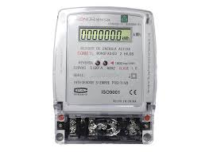
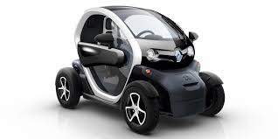
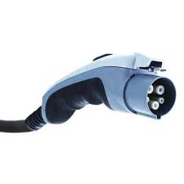

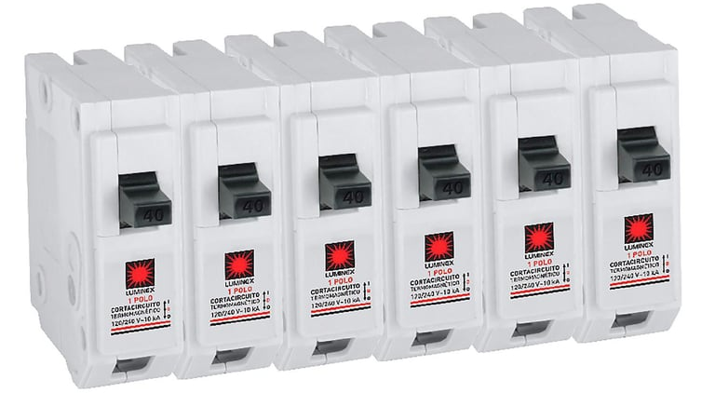
¿Cómo cargar mi vehículo en los sótanos?
Contadores eléctricos
¿?
Ducto eléctrico
Tacos en apartamento

Slide 3
Problemática
Acometida eléctrica.
Carga en la subestación.

Slide 4
Acometida
Instalación de tubería entre el tablero eléctrico o tablero de tacos hasta el parqueadero (o depósito).
Instalación de tubería, anclajes.
Ductos entre semisótano y sótano.
Perforaciones de placa para tubería.
Soporte del wallbox o tomacorriente.
Atravesar otros parqueaderos y zonas comunes.
Instalación eléctrica.
Cumplir con la norma RETIE.

Slide 5
Carga en la Subestación
Carga actual (Nivel de carga 1) – monofásica.
No implica cambios en la carga contratada (3Kw).
Aumento de carga (Nivel de carga 2) – bifásica o trifásica.
Requiere aumento de carga (estudio factibilidad, proyecto eléctrico, cambio de contador ante Enel – 8.5Kw) pagado por el copropietario.
Enel es quien autoriza y realiza el cambio de contador.

Slide 6
Beneficios
Apoyo en la transición energética y sostenibilidad.
1
Mejora en la calidad del aire.
4
Atracción a residentes modernos.
3
Aumento valor inmobiliario.
2

Slide 7
Impacto
Todo el costo de la instalación y adecuación la asume el propietario del inmueble.
No la copropiedad.
Electricidad es un bien común esencial, el cual no puede ser negado en un momento dado.
Ley de servicios públicos - Ley 142 de 1994.

Slide 8

Propuesta: Conformación de comité técnico
Evaluar las diferentes tipos de instalaciones.
Medir el impacto eléctrico de las instalaciones.
Considerar el cobro de un derecho de instalación, por usar áreas comunes.
Comité con poder amplio y suficiente de decisión otorgado por la Asamblea, con respecto a la instalación de acometida eléctrica en los sótanos.

Slide 9

Soporte jurídico
Ley 1715 de 2014: regula la integración de las energías renovables no convencionales al Sistema Energético Nacional de Colombia
Ley 1964 de 2019: por medio de la cual se promueve el uso de vehículos eléctricos en Colombia.
LEY 675 DE 2001, artículo 23 – Mejoras locativas.
RETIE 2024 (Reglamento Técnico de Instalaciones Eléctricas)
Artículo 3.17.7.
LEY 675 DE 2001, artículo 23 – Mejoras locativas.
Decreto 1077 de 2015 – Instalaciones eléctricas.

